Slide 1
Estudando para o enem de forma invertida
Aluno: Mateus brito
Série : 2ºm03
Matéria: física
Piúma – E.S 2017

Slide 3
Competência e Habilidade
Apropriar-se de conhecimentos da física para compreender o mundo natural e para interpretar, avaliar e planejar intervenções científico tecnológicas no mundo contemporâneo.
Apropriar-se de conhecimentos da física para compreender o mundo natural e para interpretar, avaliar e planejar intervenções científicotecnológicas no mundo contemporâneo.
- Utilizar leis físicas para interpretar processos naturais e tecnológicos que envolvem trocas de calor, mudanças de pressão e densidade ou interações físicas que provoquem movimentos de objetos.
Avaliar sistemas naturais e tecnológicos em termos da potência útil, dissipação de calor e rendimento, identificando as transformações de energia ou os processos pelos quais elas ocorrem.
Comparar possibilidades de geração de energia para uso social em determinado ambiente, identificando as diferentes opções em termos de seus impactos ambiental, social e econômico.

Slide 4
experimento com garrafa pet hidrostática
Explicação
Prova Enem 48 - 2013
Mapa Conceitual
Competência e Habilidade

Slide 5
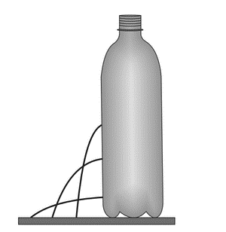
Pressão Exercida pela Água: o Escoamento da Água em três Situações Diferentes

Slide 6
Para realizar um experimento com uma garrafa PET cheia
d'agua, perfurou-se a lateral da garrafa em três posições a
diferentes alturas. Com a garrafa tampada, a água não
vazou por nenhum dos orifícios, e, com a garrafa
destampada, observou-se o escoamento da água conforme
ilustrado na figura.
Como a pressão atmosférica interfere no escoamento da
água, nas situações com a garrafa tampada e destampada,
respectivamente?
a) Impede a saída de água, por ser maior que a pressão
interna; não muda a velocidade de escoamento, que só
depende da pressão da coluna de água.
b) Impede a saída de água, por ser maior que a pressão
interna; altera a velocidade de escoamento, que é
proporcional à pressão atmosférica na altura do furo.
c) Impede a entrada de ar, por ser menor que a pressão
interna; altera a velocidade de escoamento, que é
proporcional à pressão atmosférica na altura do furo.
d) Impede a saída de água, por ser maior que a pressão
interna; regula a velocidade de escoamento, que só
depende da pressão atmosférica.
e) Impede a saída de água, por ser menor que a pressão
interna; não muda a velocidade de escoamento, que só
depende da pressão da coluna de água.

Slide 7
Resposta correta Letra ‘‘a’’
a) Impede a saída de água, por ser maior que a pressão
interna; não muda a velocidade de escoamento, que só
depende da pressão da coluna de água.

